Slide 1




SUPPORTING, MOBILIZING & EMPOWERING
CREATIVE AND CULTURAL INDUSTRY
ENTREPRENEURS AND EDUCATORS
TOWARDS SOCIAL CHANGE
LEIÐBEININGAR UM NOTKUN
CENTAUR VEFSVÆÐISINS
Framkvæmdastjórn Evrópusambandsins styrkir útgáfu þess efnis sem þróað er í þessu verkefni en ábyrgist samt sem áður ekki innihald efnisins því það endurspeglar vinnuframlag og skoðanir höfunda. Ekki er hægt að draga framkvæmdastjórnina til ábyrgðar vegna notkunar sem byggir á upplýsingum sem fengnar eru úr efninu.

Slide 2





Partners

Slide 3

MARKMIÐ
LEIÐBEININGAR: Notkunarmöguleikar CENTAUR vefsvæðisins
Þegar þú hefur lesið og kynnt þér þessar leiðbeiningar muntu:
hafa skoðað og kynnst CENTAUR vefsvæðinu
geta vafrað og skoðað efnið sem er á vefsvæðinu
hafa áttað þig á helstu afurðum verkefnisins og myndað þér skoðun um það hvernig efnið gæti sem best nýst

Slide 4
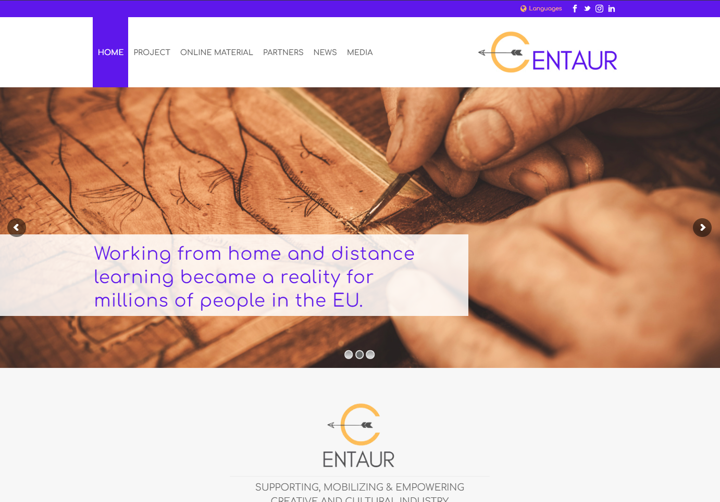
HVAÐ ER Á CENTAUR VEFSVÆÐINU?
CENTAUR vefsvæðið inniheldur það efni sem búið hefur verið til og þróað í Erasmus+ verkefninu CENTAUR (www.centaur-project.eu).
Vefsvæðið er einkum ætlað:
listamönnum í skapandi greinum (Creative Art Sector, CAS) þ.e. listamönnum í ýmsum listgreinum sem vilja efla sig, t.d. vegna atvinnu- og verkefnaleysis.
leiðbeinendum í fullorðinsfræðslu (kennurum, náms- og starfsráðgjöfum, félagsráðgjöfum, leiðbeinendum o.fl.) sem gætu nýtt sér verkefni, æfingar og vinnustofur í skapandi greinum á sínum vinnustöðum.
einstaklingum sem vilja efla hæfni sína og styrkleika og þróa enn frekar sköpunargáfu sína.
www.centaur-project.eu

Slide 5
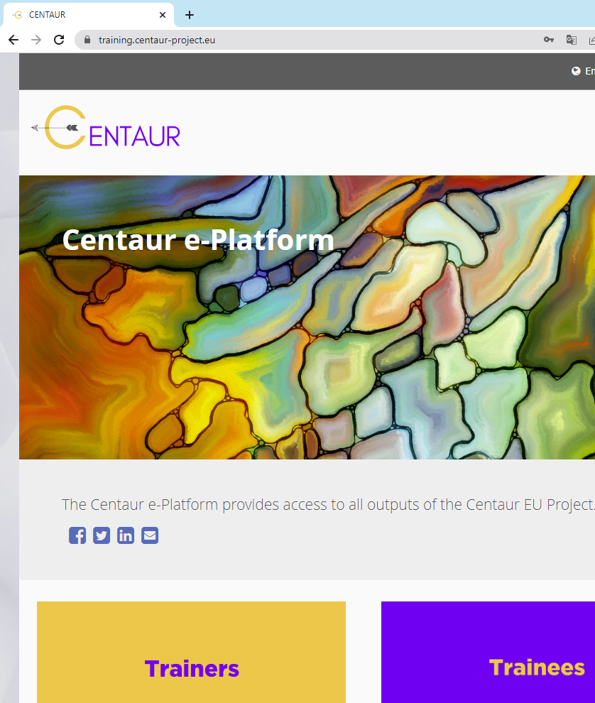
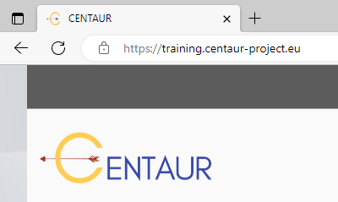
TENGILL (LINKUR) Á VEFSVÆÐIÐ
Introduction
CENTAUR vefsvæðið er á heimasíðu verkefnisins en hefur sér tengil fyrir beinan aðgang.
Sláið inn eða afritið þennan tengil:
training.centaur-project.eu
Vefsvæðið er öruggt (Sjá “https”)

Slide 6
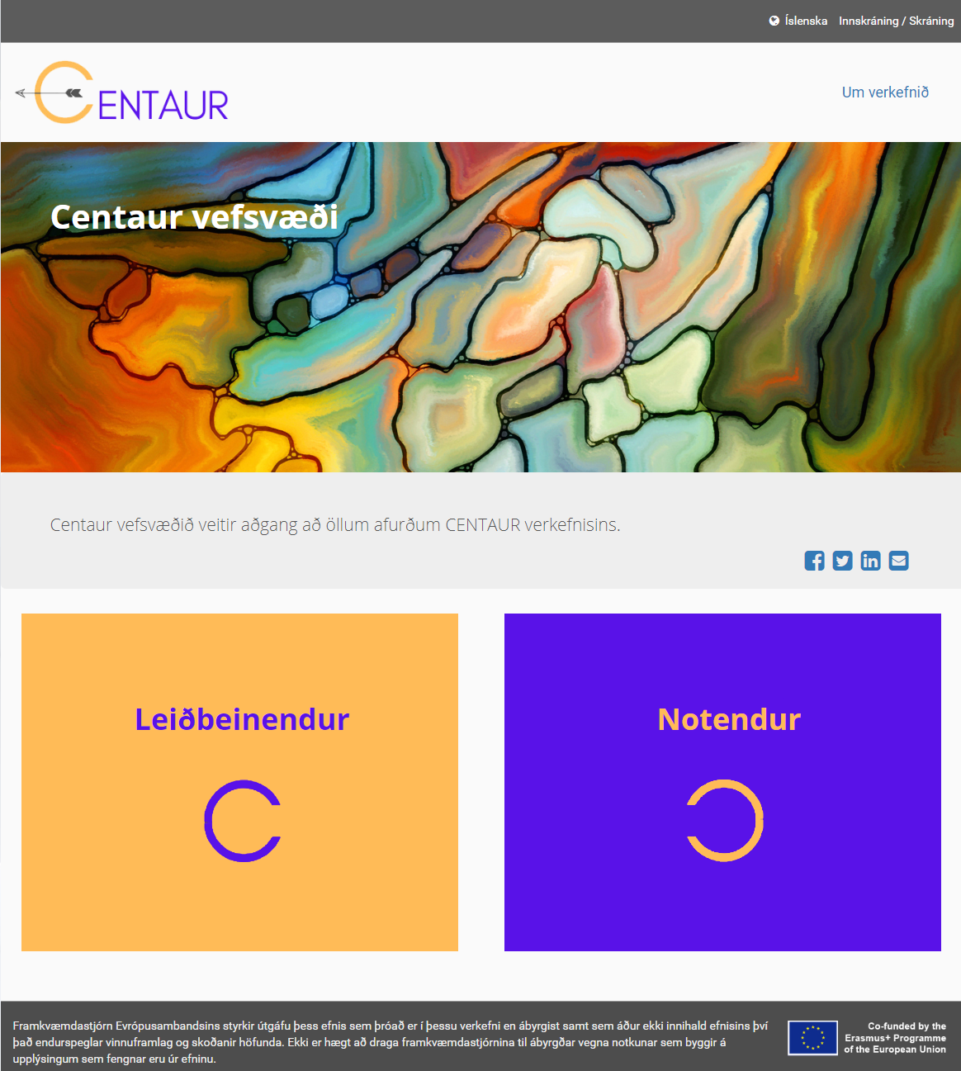
UPPBYGGING VEFSVÆÐISINS
Vefsvæðið inniheldur eftirfarandi:
Val um tungumál og innskráning
Tengla
Möguleika á að deila efni á ýmsum samfélagsmiðlum
Efnisþætti (afurðir verkefnisins)
Uppruna verkefnisins og notkunarskilmála (the disclaimer..)

Slide 7
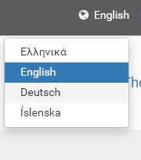
VELDU TUNGUMÁL
Veldu það tungumál sem þér hentar best með því að smella á táknið þar sem hnötturinn er (efst til hægri)
Fjögur tungumál eru í boði.
Allt efni verkefnisins er í boði á þessum fjórum tungumálum:
  ensku
  þýsku
  grísku
  íslensku

Slide 8

ÞAÐ ÞARF EKKI AÐ SKRÁ SIG INN
Það þarf ekki að skrá sig inn á vefsvæðið nema þú sért leiðbeinandi sem ætlar að taka þátt í :
  þjálfunarnámskeiði sem er í boði og vilt geta séð framvindustiku (progress bar) eða fá viðurkenningarskjal (badges) eftir að hafa lokið tilteknum efnisþætti (each unit),
  Samskiptasvæði (Hub ) þar sem hægt er að hafa samskipti við aðraleiðbeinendur.
Allt efni er opið, aðgengilegt og frítt því það er tiltækt undir svokölluðu Creative Commons (CC) leyfinu BY-NC-SA

Slide 9

DEILA TENGLI Á SAMFÉLAGSMIÐLUM
Hægt er að deila tengli á vefsvæðið á samfélagsmiðlum eða sent tölvupóst
Það þarf eingöngu að smella á merki miðilsins og deila upplýsingum.

Slide 10
Mismunandi notkunarmöguleikar
Hlutverk leiðbeinanda er annars konar en hlutverk þeirra einstaklinga sem eru að leita eftir stuðning. Hér á eftir eru hlutverk þeirra beggja útskýrð ásamt því að sýna notkunarmöguleika hvors hóps fyrir sig.

Slide 11
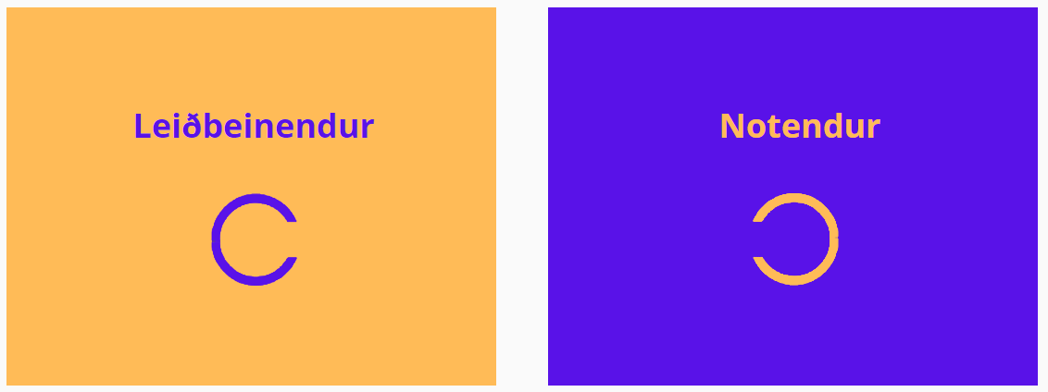
CENTAUR er einkum fyrir tvo hópa: Annars vegar fyrir leiðbeinendur og hins vegar fyrir listamenn sem og aðra sem vilja styrkja sig.
CENTAUR vefsvæðið býður margs konar möguleika fyrir þessa hópa
Skoðum aðeins nánar notkunarmöguleika þessara tveggja mismunandi hópa.
Leiðbeinendur : Leiðbeinendur í fullorðinsfræðslu og aðrir sérfræðingar og listamenn sem vilja nýta sér efni CENTAUR (æfingar, verkefni og vinnustofur) og aðlaga efnið og æfingarnar að þeirri þjálfun sem þeir bjóða.
Listamenn og aðrir einstaklingar sem vilja styrkja sig með því að:
taka þátt í CENTAUR-námskeiðum eða vinnustofum sem byggjast á þjálfun með leiðbeinanda,
finna CENTAUR-æfingar sem henta til sjálfsnáms og framkvæma þær sjálfir (án leiðbeinanda)

Slide 12

Möguleikar sem CENTAUR vefsvæðið býður leiðbeinendum
CENTAUR vefsvæðið býður leiðbeinendum eftirfarandi möguleika:
CENTAUR Æfingasafn sem leiðbeinendur geta nýtt í staðbundinni kennslu. Leitarmöguleikar eru í boði við val á æfingum.
Sjálfsmatsspurningalisti (SMS) fyrir einstaklinga þar sem lagt er mat áhugasvið þeirra og gefnar niðurstöður og upplýsingar um þær æfingar sem henta best hverjum og einum. Niðurstöðurnar hjálpa einstaklingum að velja viðeigandi æfingar fyrir sig.
Leiðbeiningar og þjálfunarnámskeið á netinu um það hvernig best er að nota mismunandi efni vefsvæðisins.
Spjallsvæði (Hub) fyrir tengslamyndun og samskipti við aðra, þar sem meðal annars er hægt að deila reynslusögum um hvernig beita má CENTAUR-æfingunum.
Gagnagrunnur fyrir einstaklinga eins og t.d. listamenn og leiðbeinendur þar sem þeir geta sett upplýsingar um sjálfa sig eins og Náms- og starfsferil og samskiptaupplýsingar.
Námssvæði þar sem leiðbeinendur geta fengið aðgang að svæði til að hafa samskipti við sinn námshóp.
CENTAUR App þar sem hægt er að auglýsa sjálfsnámsæfingar.

Slide 13
Möguleikar sem CENTAUR vefsvæðið býður listamönnum sem og öðrum sem vilja styrkja sjálfan sig
CENTAUR vefsvæðið býður listamönnum og öðrum sem vilja styrkja sjálfan sig eftirfarandi möguleika :
Gagnagrunn þar sem hægt er að setja upplýsingar um sjálfa sig eins og Náms- og starfsferil og samskiptaupplýsingar.
Sjálfsmatsspurningalista (SMS) fyrir einstaklinga þar sem lagt er mat á áhugasvið þeirra og gefnar niðurstöður og upplýsingar um þær æfingar sem henta best hverjum og einum. Niðurstöðurnar hjálpa einstaklingum að velja viðeigandi æfingar fyrir sig
CENTAUR Æfingasafn sem byggir á sjálfsnámi einstaklinga (án leiðbeininga) og námskeið með leiðbeinenda.
CENTAUR App sem býður sjálfsnámsæfingar á sveigjanlegan og spennandi hátt.
Námssvæði þar sem einstaklingar geta fengið aðgang að svæði til að hafa samskipti við leiðbeinanda sinn og aðra einstaklinga sem eru að taka sambærileg námskeið eða æfingar.

Slide 14
MÖGULEIKAR Á NOTKUN CENTAUR VEFSVÆÐISINS
A. Hvað gerir leiðbeinandinn?
Leiðbeinandi skoðar æfingarnar, velur æfingu/ar, kynnir sér innihald þeirra og undirbýr sig.
Leiðbeinandi skipuleggur námskeið sem boðið er í staðbundinni kennslu.
B. Hvað gera listamennirnir sem og aðrir?
1. Einstaklingur getur valið að taka þátt í staðbundnu námskeiði og hefur þá samband við leiðbeinanda.
2. Einstaklingur velur sjálfsnámsæfingu sem þarfnast ekki leiðbeinanda og framkvæmir hana sjálfur.

Slide 15
SVIÐSMYND 1 – UNDIRBÚNINGSFERLI FYRIR LEIÐBEINANDA
Leiðbeinandi
1. Les leið-beiningarnar
2. Tekur þátt í þjálfunarnám-skeiði fyrir leiðbeinendur
3. Notar spjall fyrir tengslamyndum og samskipti *
4. Setur inn samskiptaupplýsingar og náms- og starfsferil í gagnagrunninn *
5. Les yfir þá æfingu sem á að nota og kynnir sér innihald hennar
* Hægt er að sleppa þessum lið.
Að þessu loknu er leiðbeinandinn tilbúinn að:
nýta sér CENTAUR vefsvæðið og efni þess
skipuleggja staðbundið námskeið
bjóða listamönnum og öðrum á námskeiðið

Slide 16
SVIÐSMYND 2 – LEIÐBEINANDI SKIPULEGGUR STAÐBUNDIÐ NÁMSKEIÐ
1. Auglýsir,skráir á námskeiðið og býr til hóp einstaklinga
3. Velur æfingar sem byggja á niðurstöðum SMS spurningalistans sem hentar hópnum best.
2. Býður einstaklingum að svara SMS spurningalista og senda sér niðurstöðurnar
Leiðbeinandi er tilbúinn og getur farið af stað með námskeiðið.

Slide 17
SVIÐSMYND 3
LEIÐBEINANDI NÝTIR CENTAUR NÁMSSVÆÐIÐ Á MEÐAN NÁMSKEIÐIÐ ER Í BOÐI.
Leiðbeinandi er búinn að setja saman hóp af einstaklingum.
Leiðbeinandi telur þörf á að nýta námssvæði meðan á námskeiði stendur og einnig eftir að því er lokið.
1. Leiðbeinandi sendir tölvupóst til samstarfsaðila CENTAUR* og sækir um námssvæði
3. Ef þörf er á, þá heldur leiðbeinandi námssvæðinu opnu eftir að námskeiði lýkur.
2. Þegar leiðbeinandi er kominn með aðgang hefur hann samskipti við námshópinn sinn.
*Sjá upplýsingar á síðustu slæðu

Slide 18
SVIÐSMYND 4
UNDIRBÚNINGUR LISTAMANNA OG ANNARRA EINSTAKLINGA SEM VILJA TAKA ÞÁTT Í STAÐBUNDNU NÁMSKEIÐI
Einstaklingar
1. Leitar í CENTAUR gagnagrunninum eftir leiðbeinanda
2. Hefur samband við leiðbeinanda
3. Bíður eftir boði á námskeið frá leiðbeinanda

Slide 19
SVIÐSMYND 5
LISTAMENN SEM OG AÐRIR EINSTAKLINGAR TAKA ÞÁTT Í NÁMSKEIÐI
Einstaklingar
1.Fær boð um þátttöku, svara SMS spurningalista og sendir leiðbeinanda niðurstöður
2. Tekur þátt í staðbundnu námskeiði

Slide 20
SVIÐSMYND 6
EINSTAKLINGAR NÝTA SÉR SJÁLFSNÁMSÆFINGAR Á NETINU ÁN LEIÐBEINANDA
Einstaklingar
1.Svara SMS spurningalista til að geta valið æfingar sem hentar þeim best.*
2. Hleður niður CENTAUR Appi til að fá aðgang að sjálfsnámsæfingum
* Hægt að sleppa þessum lið.

Slide 21

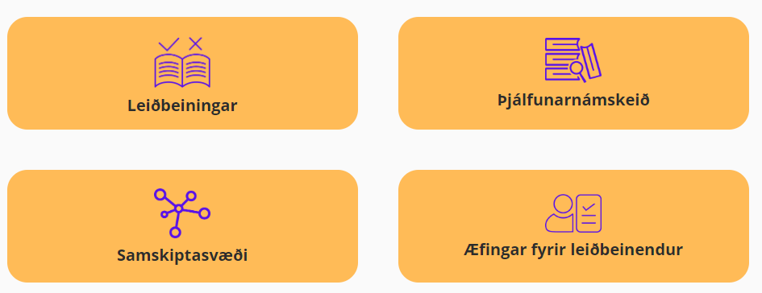
Afurðir fyrir leiðbeinanda

Slide 22

LEIÐBEININGAR
Með því að smella á Leiðbeiningar ( í íslensku útgáfunni)er hægt að hlaða niður leiðbeiningum á PDF formi.

Slide 23
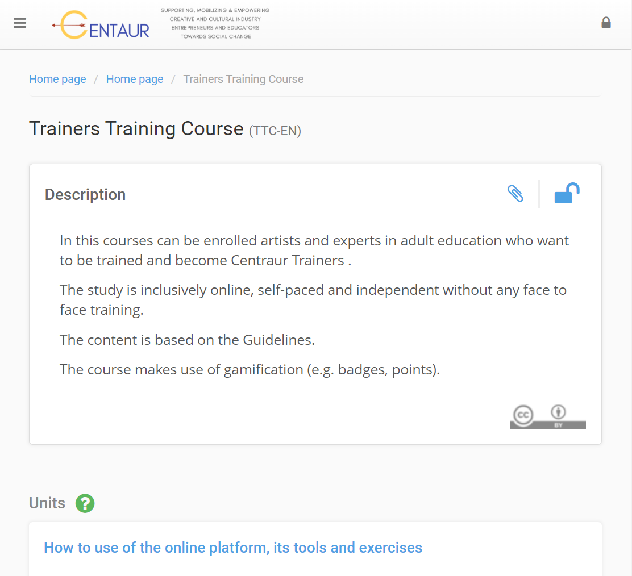
ÞJÁLFUNARNÁMSKEIÐ
Functionality for a Trainer
Með því að smella á Þjálfunarnámskeið fæst aðgangur að námskeiði á netinu sem er sniðið fyrir leiðbeinendur.
Þar geta leiðbeinendur lært hvernig best er að nota CENTAUR vefsvæðið.
Námskeiðið er gagnvirkt á netinu og þarfnast ekki utanaðkomandi leiðbeinenda
Innihaldið er svipað innihaldi leiðbeininganna en notast er við leikdýnamík (eins og að veita verðlaun og upplýsingar um framfarir) ef leiðbeinandi skráir sig á námskeiðið

Slide 24
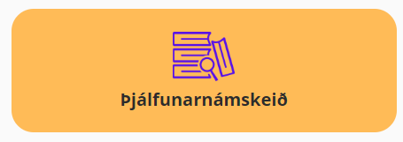
ÞJÁLFUNARNÁMSKEIÐ
Functionality for a Trainer
Með því að smella á Þjálfunarnámskeið fæst aðgangur að námskeiði á netinu sem er sniðið fyrir leiðbeinendur.
Þar geta leiðbeinendur lært hvernig best er að nota CENTAUR vefsvæðið.
Námskeiðið er gagnvirkt á netinu og þarfnast ekki utanaðkomandi leiðbeinenda
Innihaldið er svipað innihaldi leiðbeininganna en notast er við leikdýnamík (eins og að veita verðlaun og upplýsingar um framfarir) ef leiðbeinandi skráir sig á námskeiðið

Slide 25
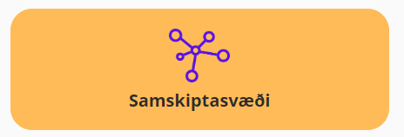
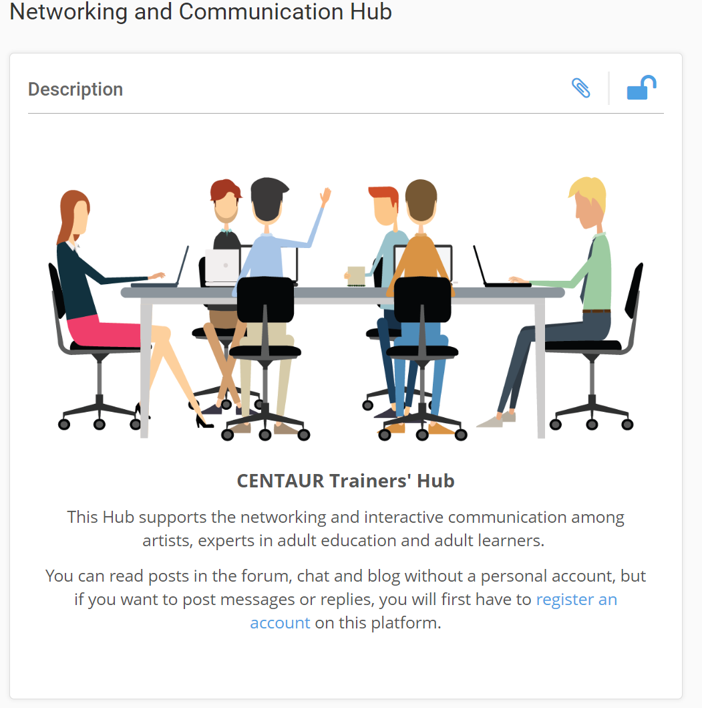
SAMSKIPTASVÆÐI (HUB)
a.
Með því að smella á Samskiptasvæði fæst aðgangur að svæði fyrir sem nýtist leiðbeinendum fyrir tengslamyndun og samskipti við aðra og þar sem meðal annars er hægt að deila reynslusögum um hvernig nota má CENTAUR-æfingar, skiptast á hugmyndum og reynslu.
Samskiptasvæði stuðlar að eflingu tengslanets og gagnvirkum samskiptum listamanna, sérfræðinga í fullorðinsfræðslu og annarra. Leiðbeinandi þarf að stofna reikning og skrá sig inn. Öllum stendur til boða að skrá sig og síðan er hægt að lesa færslur, spjalla við aðra og blogga.

Slide 26

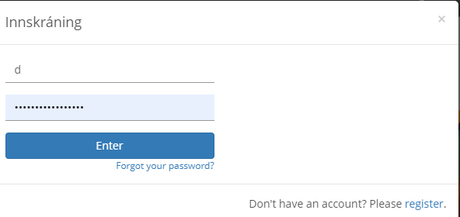
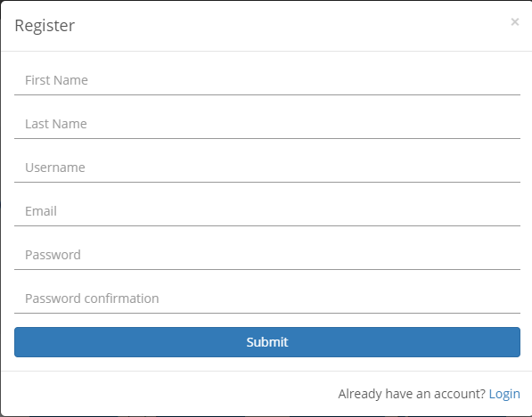
HVERNIG Á AÐ SKRÁ SIG?
(1)
Fylgið þessum þremur skrefum:
(2)
(3)

Slide 27
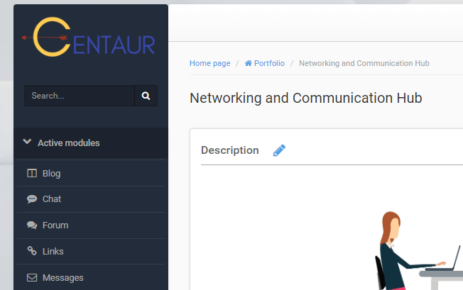
HVAÐ ER HÆGT AÐ GERA Á SAMSKIPTASVÆÐINU?
Þegar leiðbeinendur eru búnir að skrá sig, eftirfarandi aðgerðir eru í boði:
Skilaboð: Skiptast á skilaboðum við þátttakendur sem eru listamenn og leiðbeinendur
Spjall: Þátttakendur geta spjallað með því að senda texta á milli sín.
Spjallþráður: Hægt að búa til spjallþræði með ákveðnu þema þar sem leiðbeinendur geta beðið þátttakendur í námskeiði að taka þátt í.
Blogg: Lesa og pósta bloggi

Slide 28
CENTAUR GAGNAGRUNNUR
Þeir sem hafa skráð sig á samskiptasvæðið geta sett inn upplýsingar um sjálfan sig t.d. náms- og starfsferil og upplýsingar um námskeið.
Það þarf að fylla út eyðublað sem er til staðar á samskiptasvæðinu til þess að geta sett inn þessar upplýsingar.

Slide 29
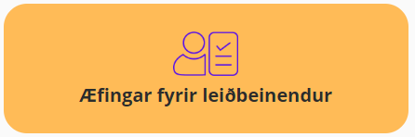
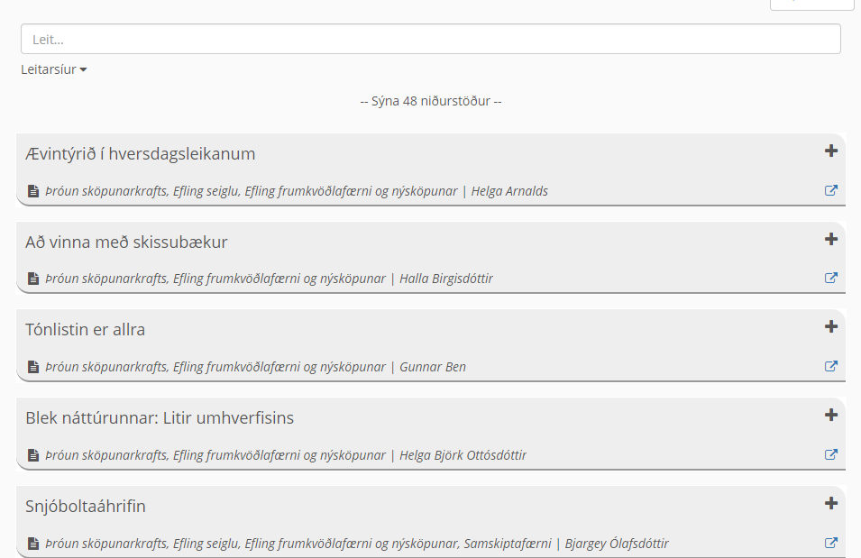
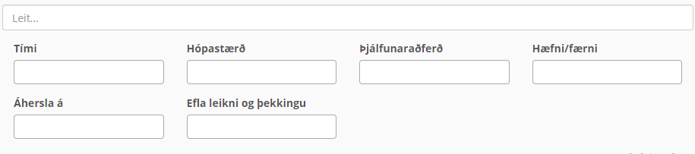
ÆFINGAR
Með því að smella á Æfingar fyrir leiðbeinendur fæst aðgangur að lista yfir æfingar sem leiðbeinendur geta nýtt sér.
Hægt er að notast við leitarsíur til að nálgast æfingar með þeim hæfniþáttum sem leiðbeinandi hefur mestan áhuga á að vinna með

Slide 30
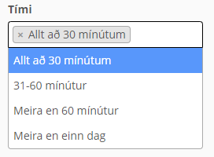
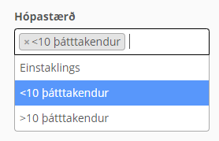
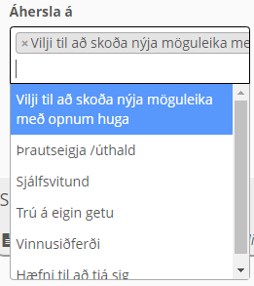
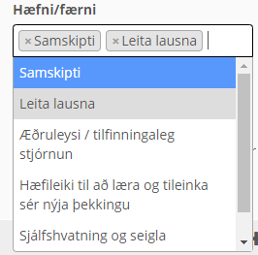
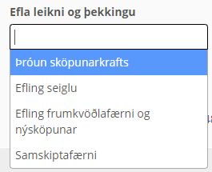
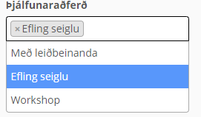
ÆFINGAR - LEITARSÍUR
Functionality for a Trainer
Þessi leitarorð eru í boði: Tími, hópastærð, hæfni/færni, áhersla á, þjálfunaraðferð og efla leikni og þekkingu, tegund.

Slide 31
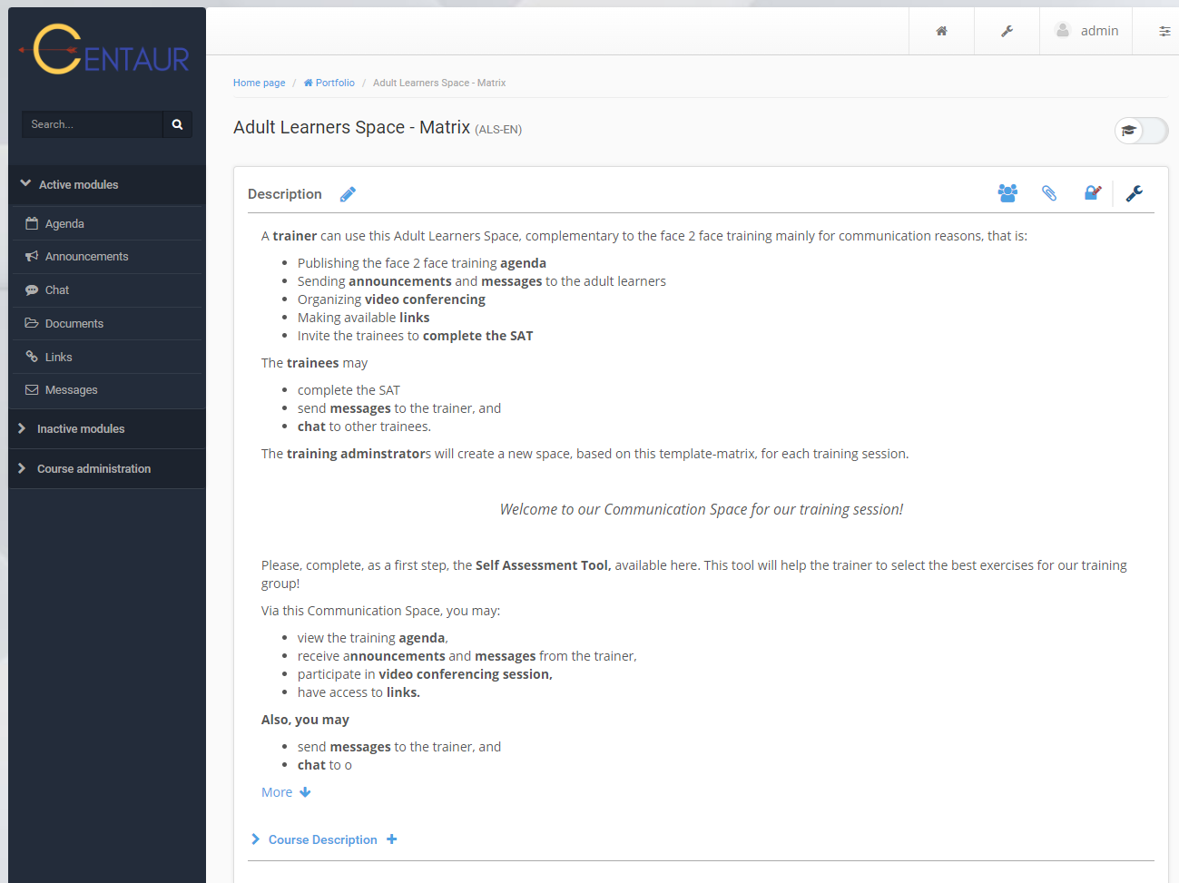
HVAÐ ER HÆGT AÐ GERA Á NÁMSSVÆÐI FYRIR LEIÐBEINENDUR?
Leiðbeinandi getur notað þetta svæði sem viðbót við staðbundið námskeið og þá á netinu. Meginmarkmið með því er að nota námssvæðið við að koma upplýsingum á framfæri eins og:
kennsluáætlun,
verkefnaskila
skipuleggja fundi eða kennslutíma
auka samskipti þátttakenda eða nemenda
bjóða þátttakendum að fylla út SMS sjálfsmatslistann.

Slide 32

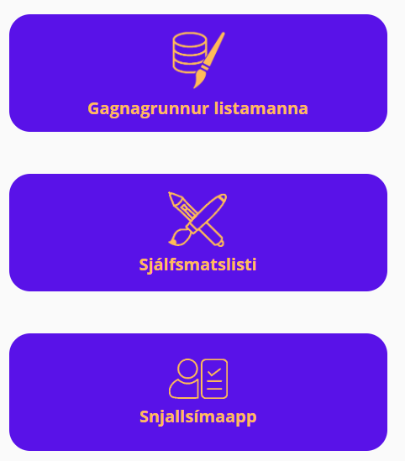
AFURÐIR FYRIR ÞÁ SEM VILJA TAKA
NÁMSKEIÐ EÐA EFLA SIG Í SÍNU FAGI

Slide 33
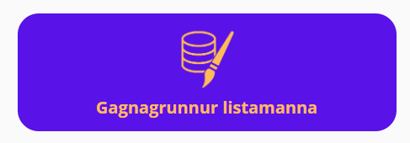
GAGNAGRUNNUR
Með því að smella á Gagnagrunnur fæst aðgangur að upplýsingum um leiðbeinendur og námskeið sem innihalda CENTAUR æfingarnar.
Einstaklingar geta leitað að leiðbeinanda í gagnagrunninum og þar eru upplýsingar um leiðbeinendur eins og ferilsskrá, námskeiðsframboð, tímaáætlun og tengiliðaupplýsingar.

Slide 34

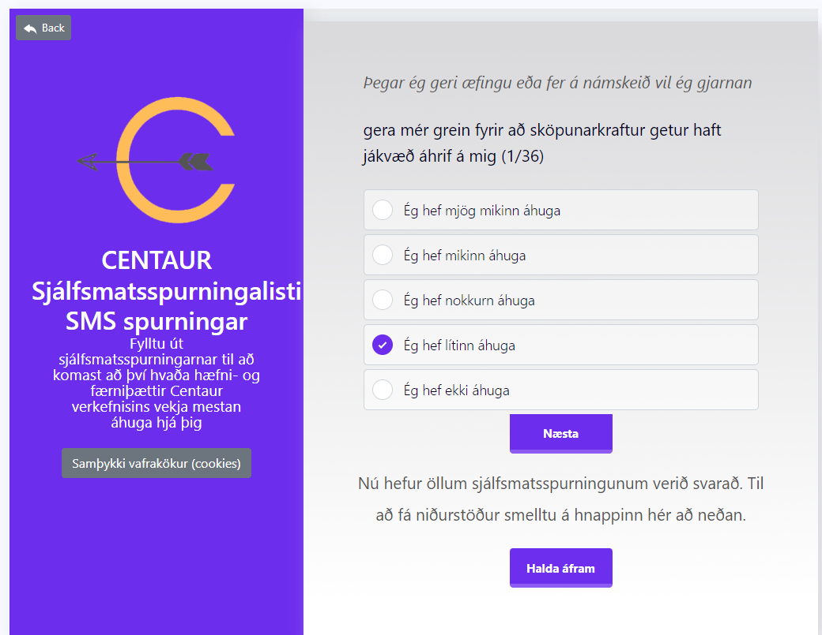
SJÁLFSMATSSPURNINGALISTI (SMS)
Hægt er að smella á Sjálfsmatsspurningalista á heimasíðu verkefnisins og opna SMS sjálfsmatslistann.
Þátttakandinn svarar fullyrðingum út frá áhugasviði sínu:
Í hverri spurningu er hægt að velja um fimm möguleika.
Að því loknu fást niðurstöður.

Slide 35
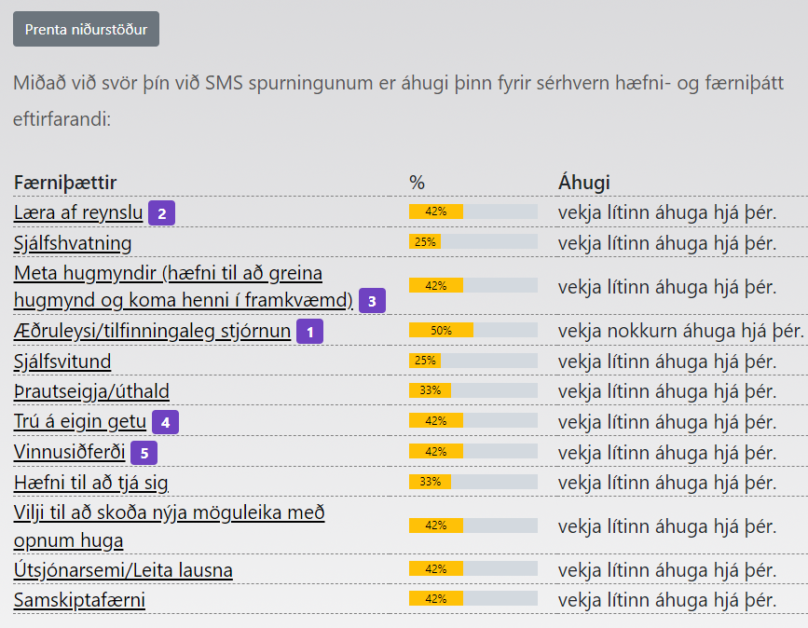
NIÐURSTÖÐUR SMS SPURNINGALISTANS
Um leið og þátttakandi hefur fyllt út spurningalistann birtast niðurstöður.
Birtar eru prósentutölur um áhugasvið sem byggja á svörum þátttakanda.
Ef niðurstöður eru frá 75% til 100% þá hefur þátttakandi svarað: Ég hef mjög mikinn áhuga.
Ef niðurstöður eru frá 50% til 74% þá hefur þátttakandi svarað: Ég hef mikinn áhuga.
Prósentutölur eru merktar með gulu.
Efstu fimm hæfniþættirnir eru merktir frá 1 -5 til að auðvelda þátttakendum að sjá hvað vekur mestan áhuga þeirra.

Slide 36
NIÐURSTÖÐUR – NÆSTU SKREF
Einstaklingar hafa val um að taka námskeið með leiðbeinenda eða gera sjálfsnámsæfingar án leiðbeinanda.
  Ef viðkomandi hefur áhuga á að fara á námskeið með leiðbeinanda getur hann hlaðið niðurstöðum SMS niður eða prentað niðurstöðurnar og sent á leiðbeinanda.
  Ef viðkomandi hefur áhuga á sjálfsnámskeiðum þá getur hann valið að fá lista yfir þær sjálfsnámsæfingar sem tengjast hans áhugaviðum.
  Hægt er að skoða lista yfir allar æfingar í heild með með því að heimsækja eftirfarandi svæði: https://training.centaur-project.eu/virtual-exercises eða með því að hlaða niður CENTAUR snjallsíma appinu.

Slide 37

SJÁLFSNÁMSÆFINGAR OG CENTAUR SNJALLSÍMAAPP
CENTAUR snjallsímaappið má nálgast með því smella á sjálfsnámsæfingar á vefsvæði verkefnisins.
Snjallsímaappið býður einstaklingum að finna sjálfsnámsæfingar á grípandi hátt með aðstoð persónugervinga (avatar´s) þar sem stuðst er við leikjadýnamík (gamification).

Slide 38
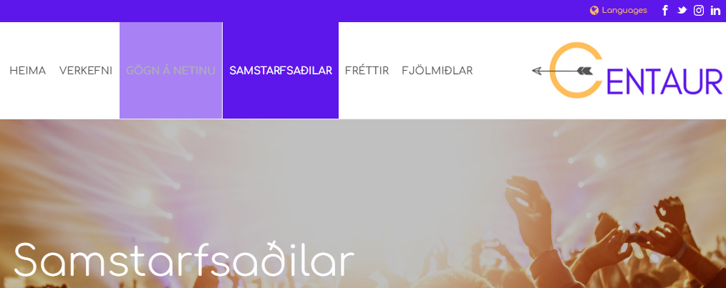
HVERNIG ER HÆGT AÐ NÁLGAST CENTAUR SAMSTARFSAÐILA?
Heimsækið heimasíðu verkefnisins
https://centaur-project.eu
2. Veljið samstarfsaðila:
3. Veljið þann samstarfsaðila sem þið viljið hafa samband við og sendið þeim tölvupóst.
CENTAUR Partners

Slide 39
Takk fyrir !
Framkvæmdastjórn Evrópusambandsins styrkir útgáfu þess efnis sem þróað er í þessu verkefni en ábyrgist samt sem áður ekki innihald efnisins því það endurspeglar vinnuframlag og skoðanir höfunda. Ekki er hægt að draga framkvæmdastjórnina til ábyrgðar vegna notkunar sem byggir á upplýsingum sem fengnar eru úr efninu.

